Slide 1

OBSOLESCENCIA PROGRAMADA (EN CONTRA)
Grupo 2
Jesús Villacampa
Pedro Allué
Juan José Tamb0
Notes:
Pedro

Slide 2
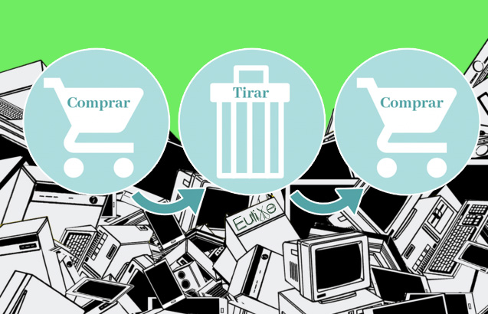
¿QUÉ ES LA OBSOLESCENCIA PROGRAMADA?
Notes:
(Pedro)
- Definición: La obsolescencia programada u obsolescencia planificada es la determinación o programación del fin de la vida útil de un producto. De este modo, tras un período de tiempo calculado por el fabricante (durante la fase de diseño), el producto se vuelve obsoleto, no funcional, inútil o inservible.

Slide 3
TIPOS DE OBSOLESCENCIA
Por modas
Tecnológica
Funcional
Notes:
(Chus)
- Por modas sería el ejemplo de los iPhone. Estos dispositivos son sacados por la empresa cada año con un cambio tecnológico inapreciable y los consumidores se vuelven locos por tener el último modelo simplemente por cuestión de moda.
- Por tecnológica sería el ejemplo la falta de componentes eléctricos y electrónicos. Cuando un dispositivo no tiene recambios disponibles y por lo tanto se obliga al usuario a comprar un dispositivo nuevo.
- La funcional es aquella que provoca que el producto falle de manera predeterminada por el fabricante. Por ejemplo es el caso de las impresoras, que dejan de funcionar después de haber realizado un número concreto de copias, o después de un determinado número de años.

Slide 4
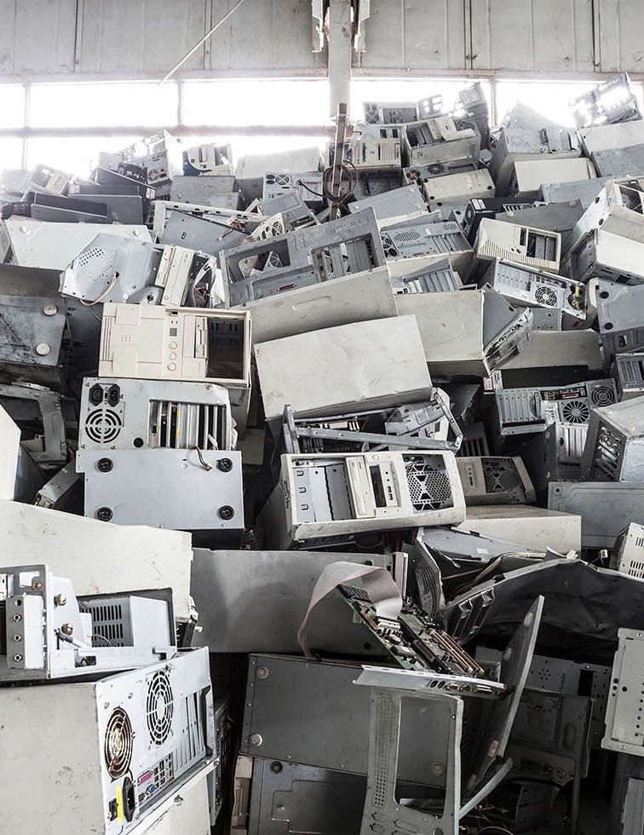
¿POR QUÉ EN CONTRA?
Gestión de la contaminación (recursos naturales)
- Generación de basura
- Extracción de recursos para producción
- Gasto energético
Notes:
(Tambo)
Cuanto menos dura la vida útil de un producto, más unidades de deshecho se producen. A pesar de no ser el mayor flujo de basura por volumen, tienen un impacto medioambiental grave, debido a los elementos químicos y metales que contienen. En un informe de la ONU se estima que se producen 50 millones de toneladas de residuos electrónicos en un año.
Muchas empresas aseguran un mantenimiento ecológico de sus residuos y ofrecen un servicio donde se encargaran de su eliminación
Sin embargo, sólo el 20% se recicla adecuadamente, mientras el resto terminan en países como China, Nigeria o Guinea donde se encuentran vertederos internacionales en los cuales en 2010 podíamos encontrar hasta 40 millones de toneladas de estos residuos que no cuentan con el tratamiento adecuado para su correcta eliminación.
Los dispositivos necesitan una gran cantidad de materias primas que se extraen de las minas (oro,paladio, plata), que supone un efecto negativo en la huella medioambiental. Por ejemplo, la extracción de una tonelada de oro genera 10.000 toneladas de CO2.
Por último, se debe tener en cuenta el consumo energético de la producción. En pequeños dispositivos (smartphones, tabletas...) el mayor impacto está en la producción. Un estudio de Universidad de McMaster asocia el 85% de consumo energético de smartphones a su producción

Slide 5

¿POR QUÉ EN CONTRA?
Mayor gasto por parte de los consumidores
Notes:
(Chus)
- La obsolescencia programada se convierte en un aumento del consumismo, lo que se traduce en un incremento del gasto por parte de las familias. Ejemplo: Antes se compraba bombillas muchisimo menos frecuentemente, ahora una bombilla con suerte dura 5 o 6 años (50mil horas) mientras que anteriormente tenemos casos como el de la bombilla de la estación de Livermore que lleva 120 años encendida. Ejemplo moviles

Slide 6
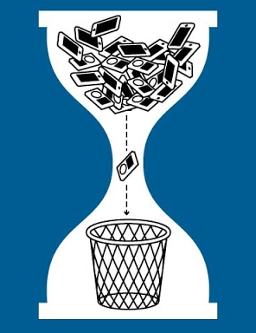
¿POR QUÉ EN CONTRA?
Fuerzan la creación de sistemas legados
Notes:
(Pedro)
- Debido al alto volumen de reemplazos de dispositivos en pro de las empresas, se aumenta el ritmo en el que un sistema se convierte en legado. En el caso de los dispositivos con Android se puede notar cuando una versión deja de tener soporte porque ya no existen dispositivos en la que se comercializa.

Slide 7

¿POR QUÉ EN CONTRA?
Falta de ética por parte de la empresa
Notes:
(Tambo)
- La empresa se lucra a través de cambios que no son tecnológicamente significativos y además no son necesarios para todos los tipos de usuarios.
- Las empresas son conscientes de la obsolescencia programada de sus productos y los venden sin anunciar sus aspectos negativos. Por ejemplo, la compañia Apple cuando lanzó el modelo Iphone 6, sabían que las baterías tenían un fallo de deterioro. Aun asi, no vendieron el producto con el slogan "iPhone 6S baterías defectuosas". Muchas veces los usuarios no son conscientes de los aspectos de obsolescencia y compran por consumismo o moda, por lo que las empresas salen beneficiadas.
(NO)
- Por útlimo, la obtención de recursos para la fabricación de algunos componentes también se considera un punto negativo. Por ejemplo, para las baterías de ion-litio, se necesitan materiales como litio y cobalto que, en muchas ocasiones, no son extraídos por las propias empresas, sino que se compran a subsidarias o directamente a las minas, donde los estándares sociales y medioambientales son inferiores a los existentes en Europa.

Slide 8

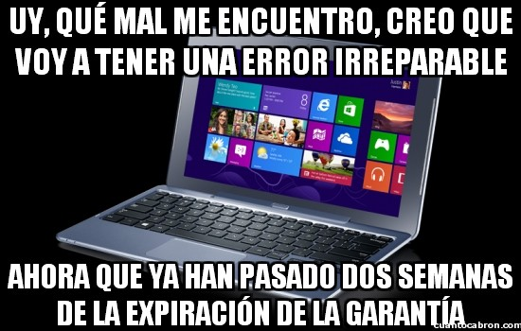
Notes:
(Pedro)
Y aquí tenemos un par de memes que muestran que este tema es conocido por los usuarios.

